Slide 1
全国版救急受診アプリ（Q助）を使って病気やけがの
緊急度を判定しよう
令和7年１１月

Slide 2
１.全国版救急受診アプリ（Ｑ助）を知りましょう
1-A
1-B
1-C
1-D
救急車の適時・適切な利用の重要性……………………Ｐ2
全国版救急受診アプリ（Ｑ助）とは………………………Ｐ3
救急車の適時・適切な利用に関する参考情報…………Ｐ4
全国版救急受診アプリ（Ｑ助）の利用手順………………Ｐ5
２. 全国版救急受診アプリ（Ｑ助）利用の準備をしましょう
目次
２-A
２-B
全国版救急受診アプリ（Ｑ助）のインストール…………Ｐ7
利用設定のしかた………………………………………Ｐ13
３. 全国版救急受診アプリ（Ｑ助）を利用しましょう
３-A
３-B
3-C
3-D
緊急度判定のしかた……………………………………Ｐ17
医療機関・受診手段の検索のしかた……………………Ｐ28
急な症状で迷っている場合………………………………P34
救急車の呼び方……………………………………………P40

Slide 3
1
全国版救急受診アプリ（Ｑ助）を知りましょう
1

Slide 4
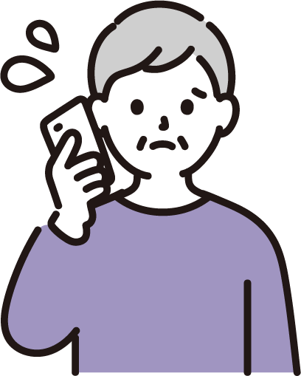
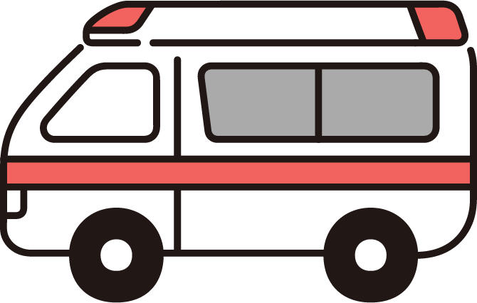
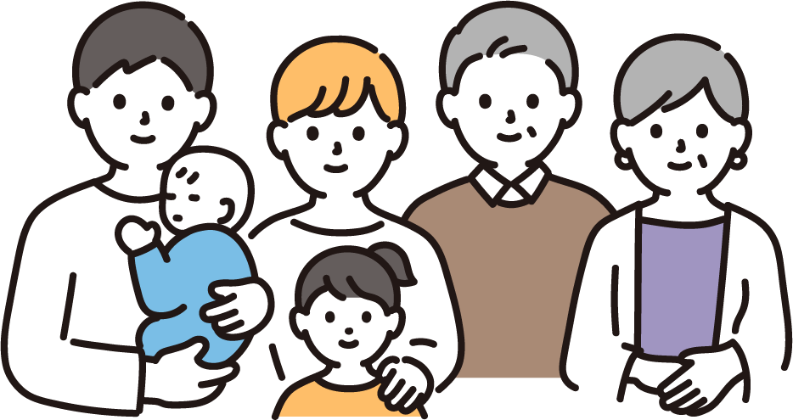
1-A
救急車の適時・適切な利用の重要性
生命に関わる病気やけがは、何の前触れもなく
起こることがあります
突然の発症には、早期の通報や
救急隊による適切な処置、早期の
病院搬送等が、救命につながります
地域の限られた手段である救急車が
必要なときにかけつけられるよう、
適時・適切な利用が重要です
2

Slide 5

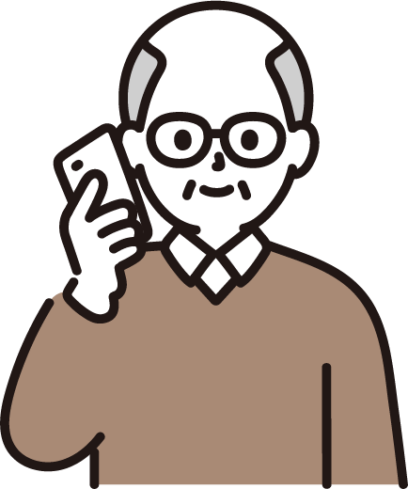
1-B
全国版救急受診アプリ（Q助）とは
全国版救急受診アプリ （Q助） は、急な病気やけがをして、緊急度の判断に迷った時に、ご自身の判断の一助になることを目的に作成されています
アプリで
緊急度を
判定できる！
病院や
クリニックに
行った方が
いいか?
救急車を
呼んだ方が
いいか?
病院に行くなら
急いだほうが
いいのか?
待てるのか?
3

Slide 6
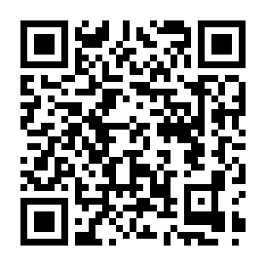
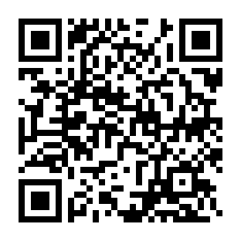
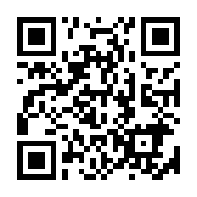
1-C
救急車の適時・適切な利用に関する参考情報
全国版救急受診アプリ （Q助） の紹介や救急についての
情報を調べることができるサイトをご紹介します
全国版救急受診アプリ
(愛称「Ｑ助」)
https://www.fdma.go.jp/mission/enrichment/appropriate/appropriate003.html
救急お役立ち ポータルサイト
https://www.fdma.go.jp/publication/portal/post3.html
救急安心センター事業
（＃7119）をもっと詳しく！
https://www.fdma.go.jp/mission/enrichment/appropriate/appropriate007.html
4

Slide 7
1-D
全国版救急受診アプリ（Ｑ助）の利用手順
次ページから、以下の順番で操作のご説明をいたします
2章：Q助の利用準備
2-A 全国版救急受診アプリ （Ｑ助） のインストール
2-B 利用設定のしかた
3章：Q助での緊急度判定
3-A 緊急度判定の実施のしかた
3-B 医療機関・受診手段の検索のしかた
5

Slide 8
2
全国版救急受診アプリ（Ｑ助）利用の準備を
しましょう
6

Slide 9

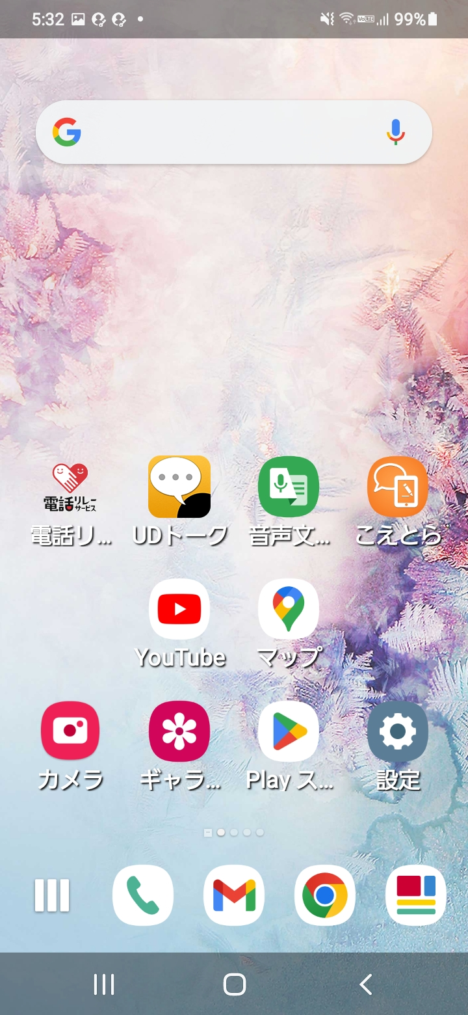
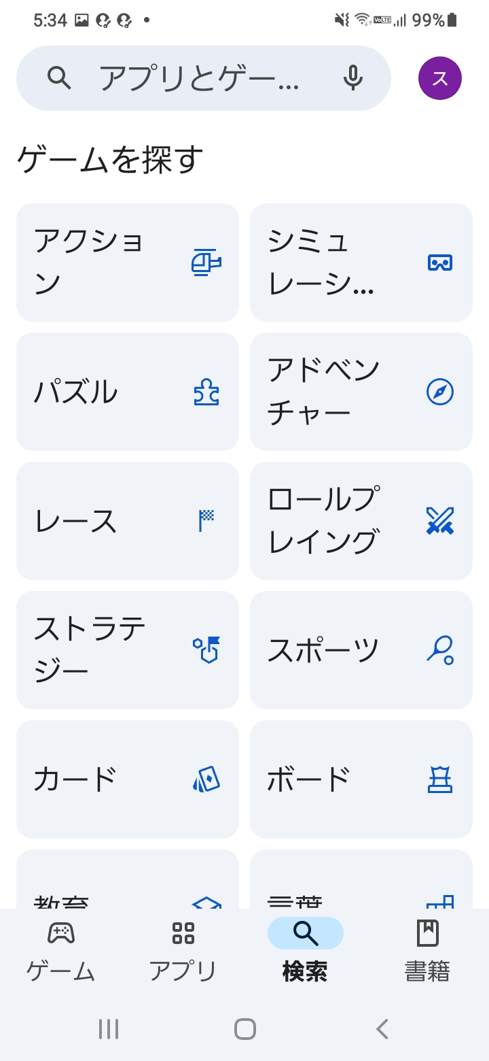
全国版救急受診アプリ（Ｑ助）のインストール
2-A
Androidの場合
全国版救急受診アプリ（Q助）をインストールします
❶
Playストア を押します
❷
「アプリやゲームを検索」を
押します
7

Slide 10

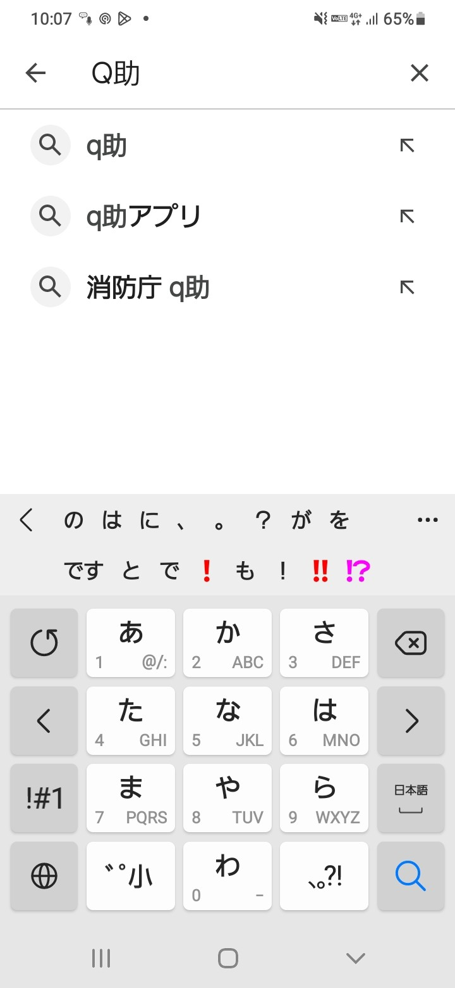
全国版救急受診アプリ（Ｑ助）のインストール
2-A
Androidの場合
全国版救急受診アプリ（Q助）をインストールします
❸
「Q助」と入力します
❹
を押します
8

Slide 11
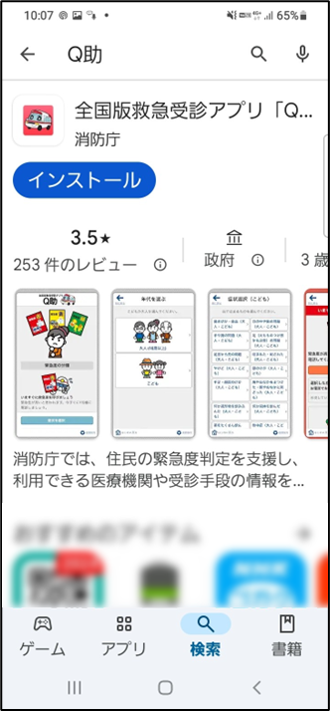
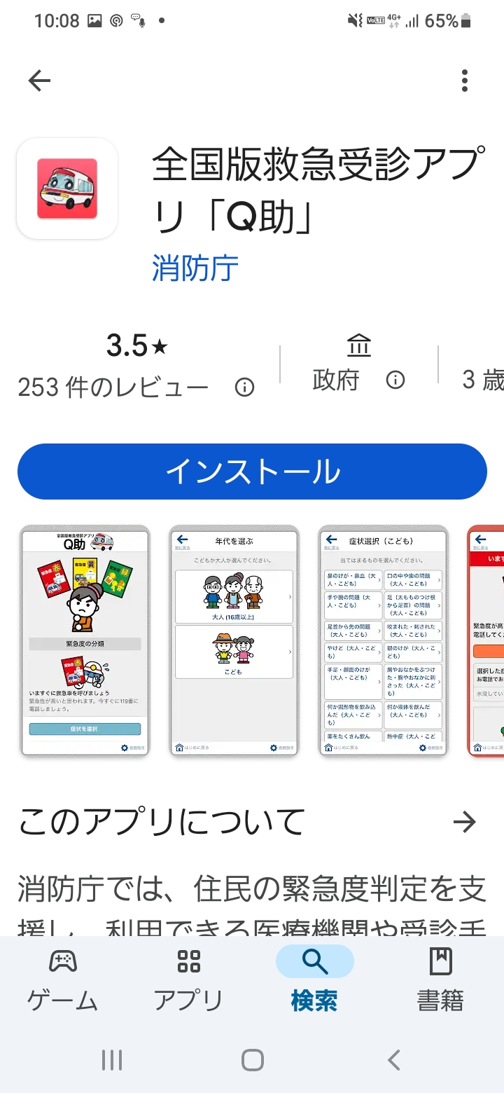
全国版救急受診アプリ（Ｑ助）のインストール
2-A
Androidの場合
全国版救急受診アプリ（Q助）をインストールします
❺
「全国版救急受診アプリQ助」を選択します
❻
「インストール」を押します
9

Slide 12

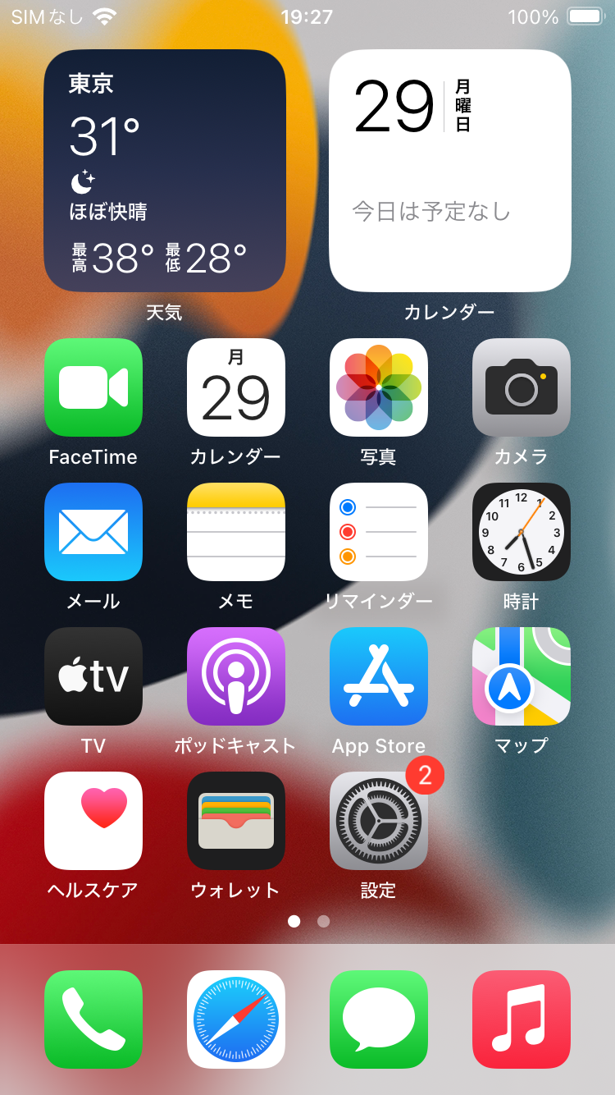
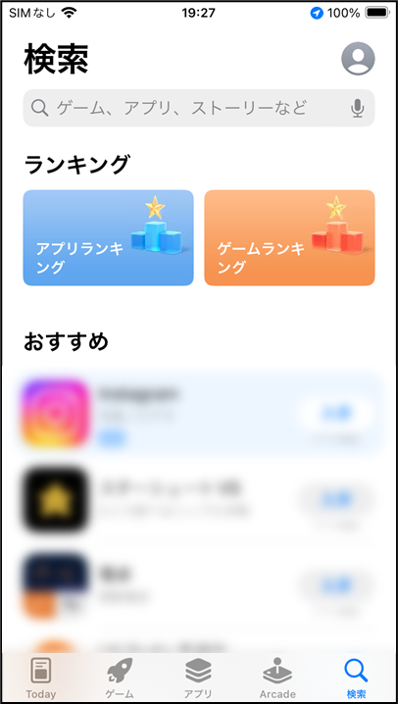
全国版救急受診アプリ（Ｑ助）のインストール
2-A
iPhoneの場合
全国版救急受診アプリ（Q助）をインストールします
❶
App Store を押します
❷
｢検索｣を押します
１0

Slide 13
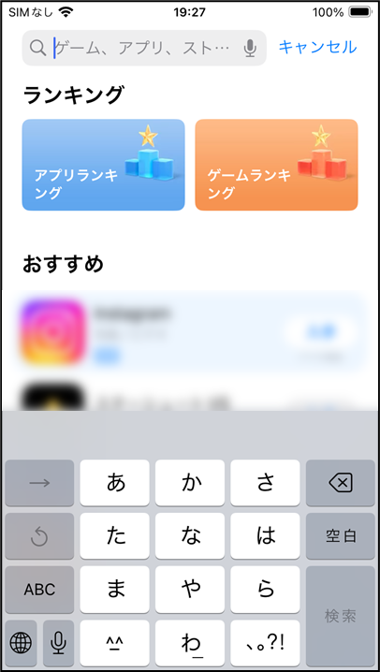
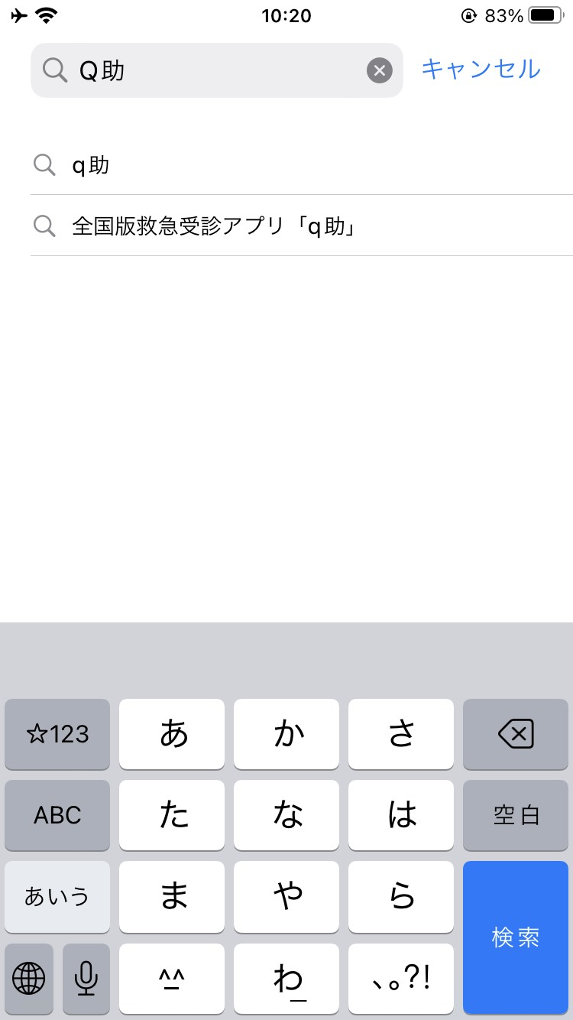
全国版救急受診アプリ（Ｑ助）のインストール
2-A
iPhoneの場合
全国版救急受診アプリ（Q助）をインストールします
❸
検索枠に「Q助」と
入力します
❹
右下の検索ボタンを
押し検索します
１1

Slide 14
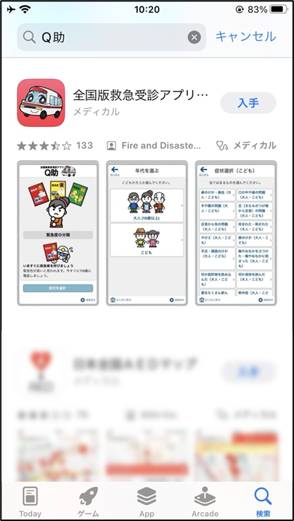

全国版救急受診アプリ（Ｑ助）のインストール
2-A
iPhoneの場合
全国版救急受診アプリ（Q助）をインストールします
❺
「入手」を押します
❻
インストールが完了すると
表示が「開く」に変わります
１2

Slide 15
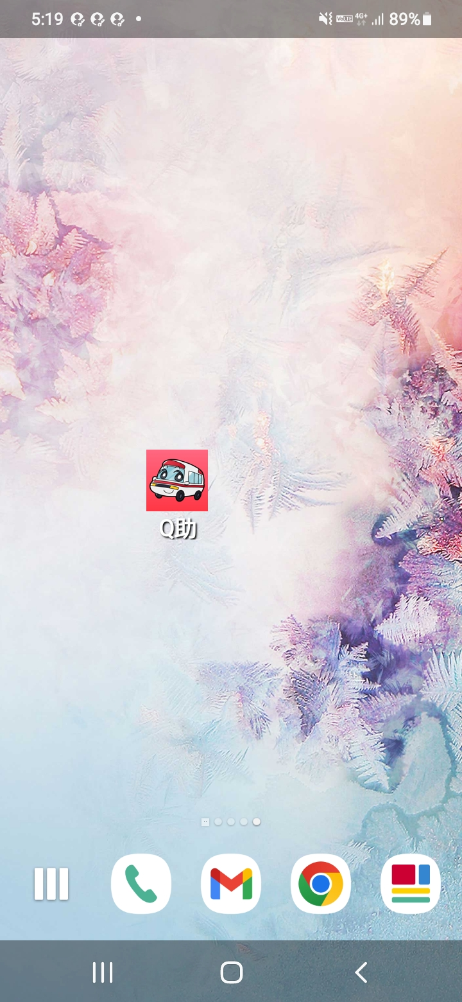
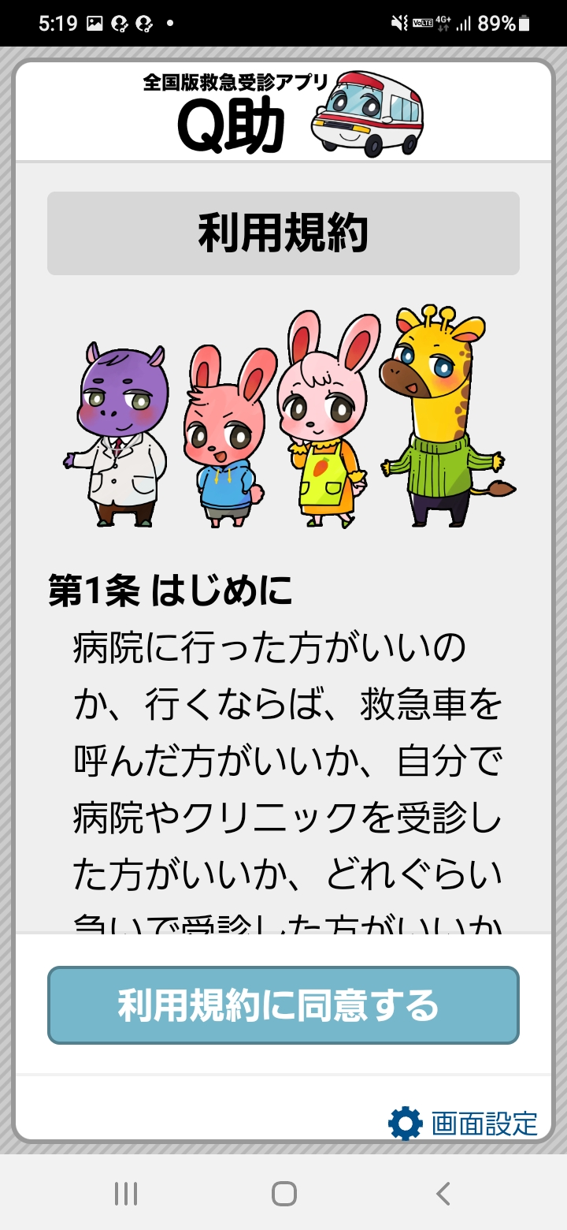
利用設定のしかた
2-B
利用設定を行います
❶
ホーム画面からQ助 を押します
❷
利用規約を確認して
｢利用規約に同意する｣を押します
１3

Slide 16
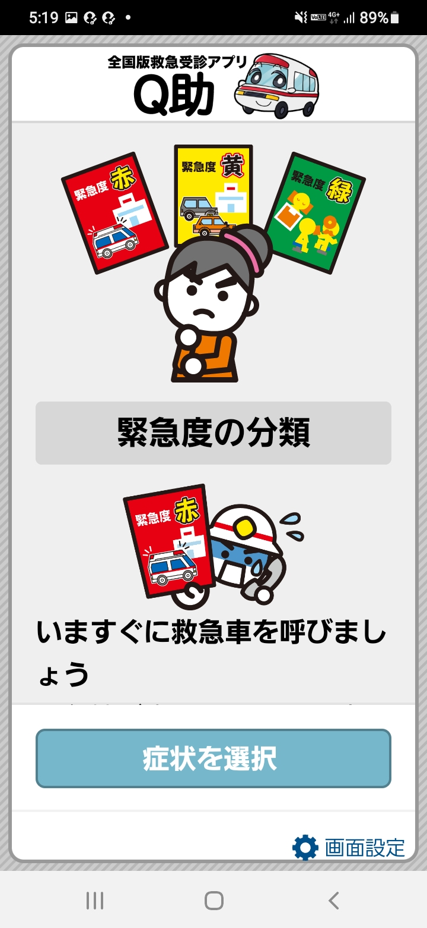
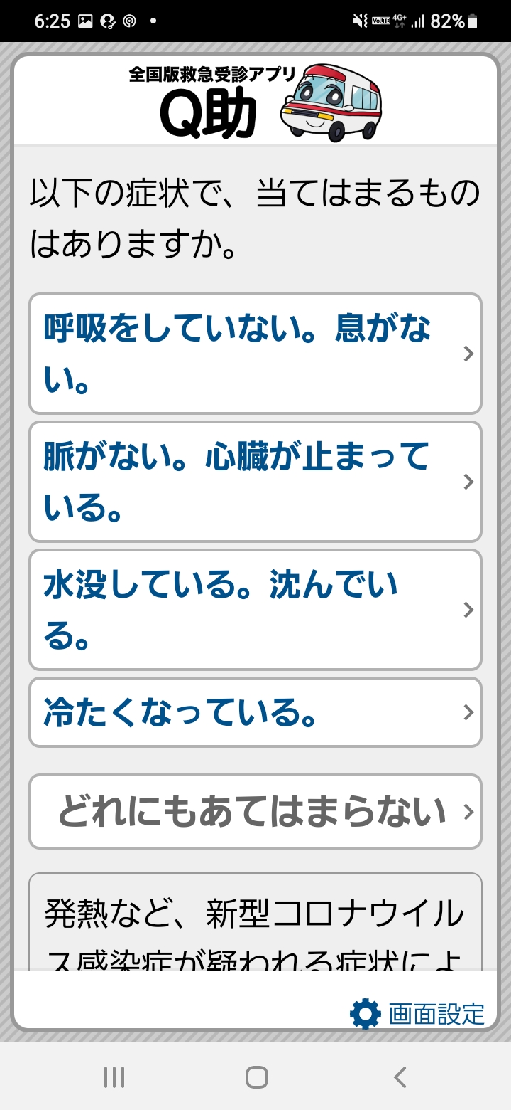
利用設定のしかた
2-B
利用設定を行います
❸
画面右下の｢画面設定｣を押します
※初回起動時の画面
※2回目以降起動時の画面
１4

Slide 17
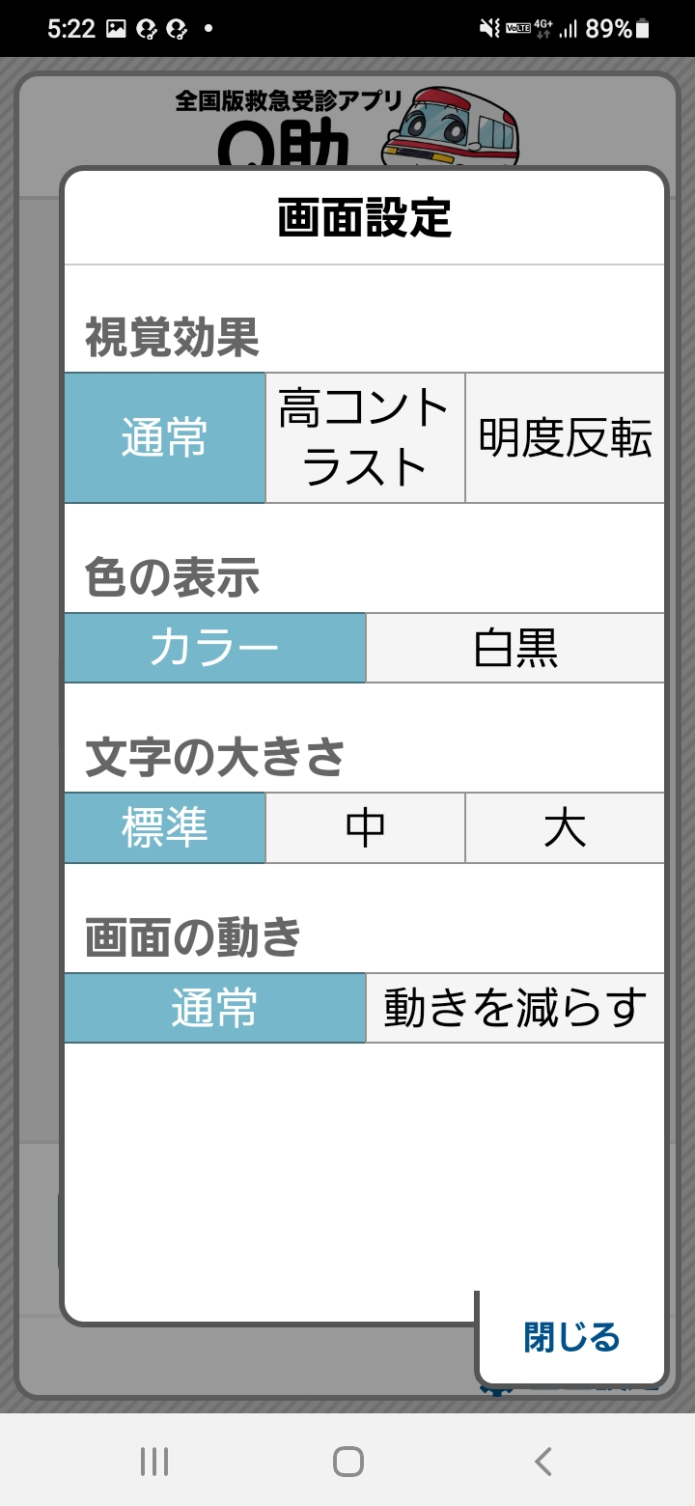
利用設定のしかた
2-B
利用設定を行います
❹
❻
｢通常/高コントラスト/明度反転｣のいずれかを押します
｢標準/中/大｣のいずれかを
押します
❺
❼
｢カラー/白黒｣のいずれかを押します
｢通常/動きを減らす｣の
いずれかを押します
❽
すべての設定が完了したら｢閉じる｣を押します
15

Slide 18
３
全国版救急受診アプリ（Ｑ助）を利用しましょう
１6

Slide 19

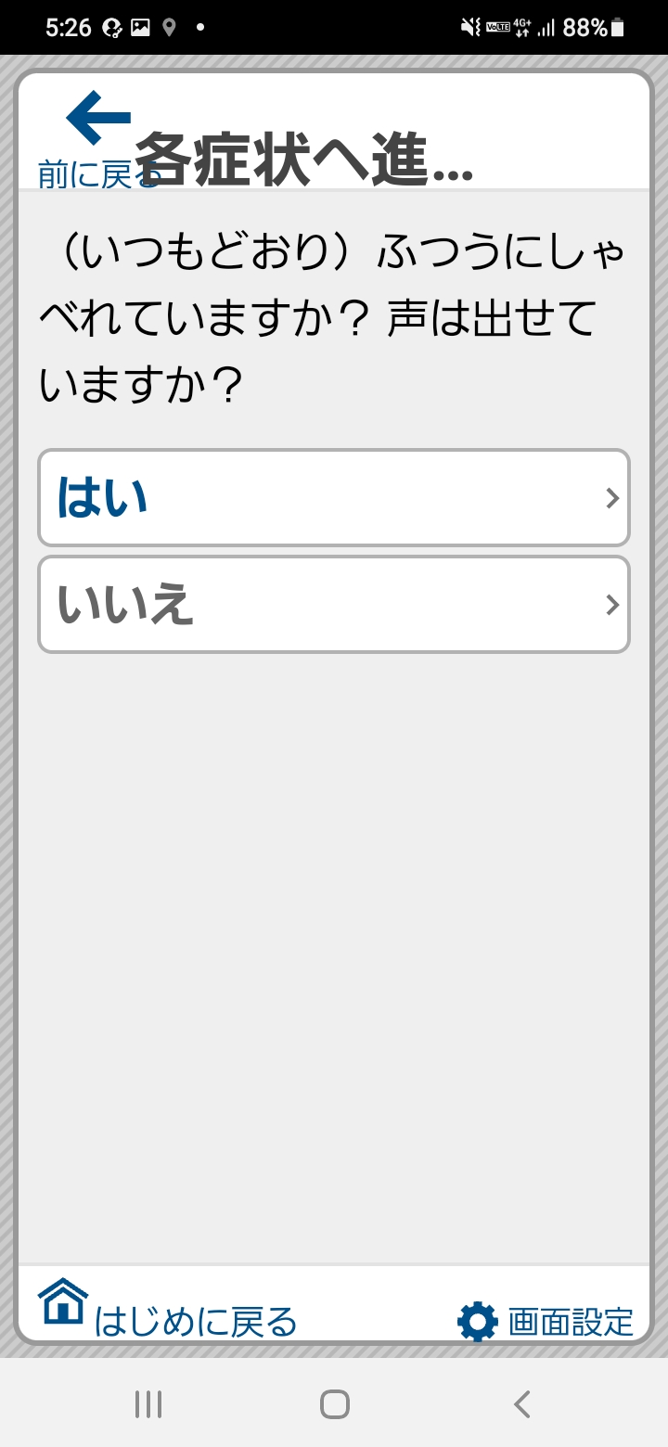
緊急度判定のしかた
３-A
緊急度判定について
こちらのアプリでは、該当する症状及び症候を画面上で選択していくと、緊急度に応じた必要な４つの対応が表示されます
※５つの項目から症状を選択
※症状確認画面
※以降p18,19
の4つの
パターンに分岐
１7

Slide 20
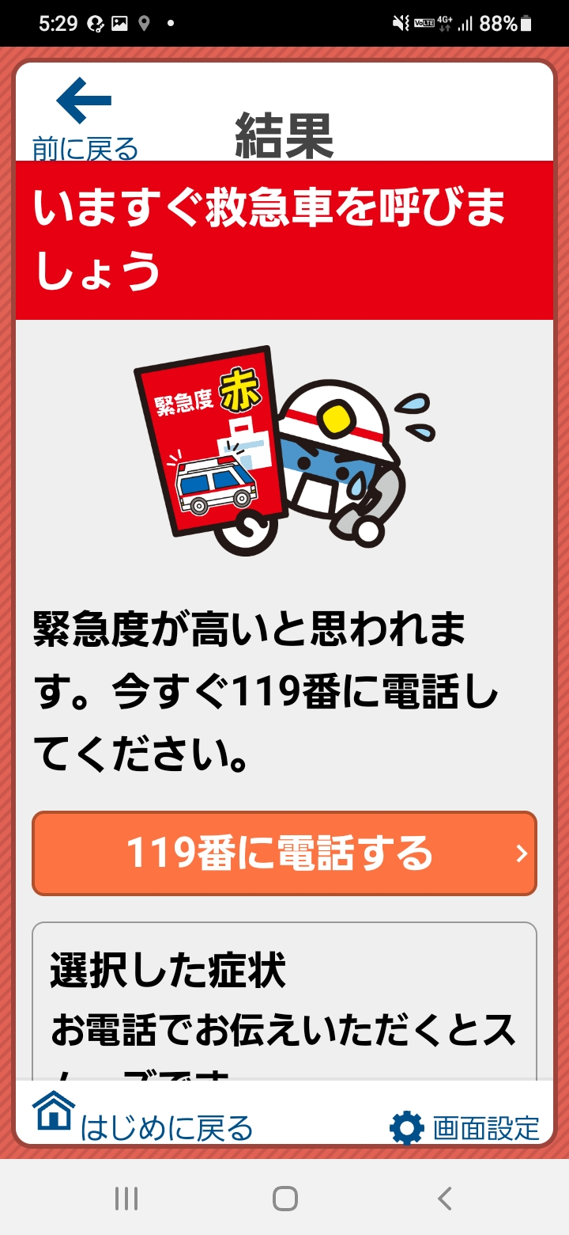
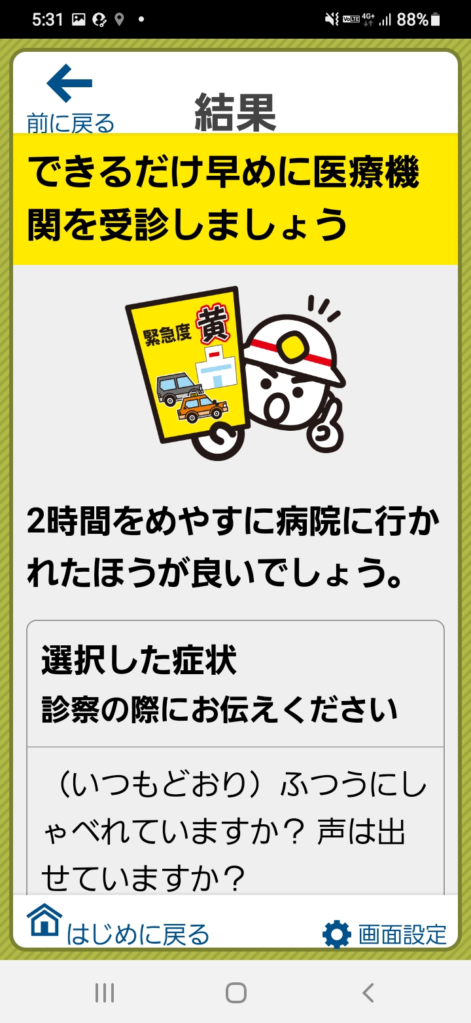
緊急度判定のしかた
３-A
緊急度判定について
こちらのアプリでは、該当する症状及び症候を画面上で選択していくと、緊急度に応じた必要な４つの対応が表示されます
※表示例１
※表示例２
18

Slide 21
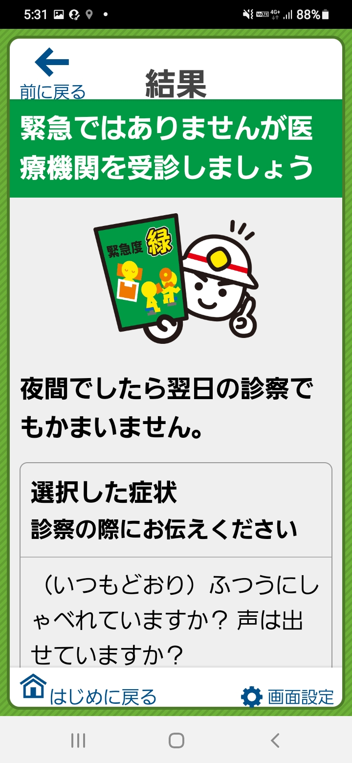
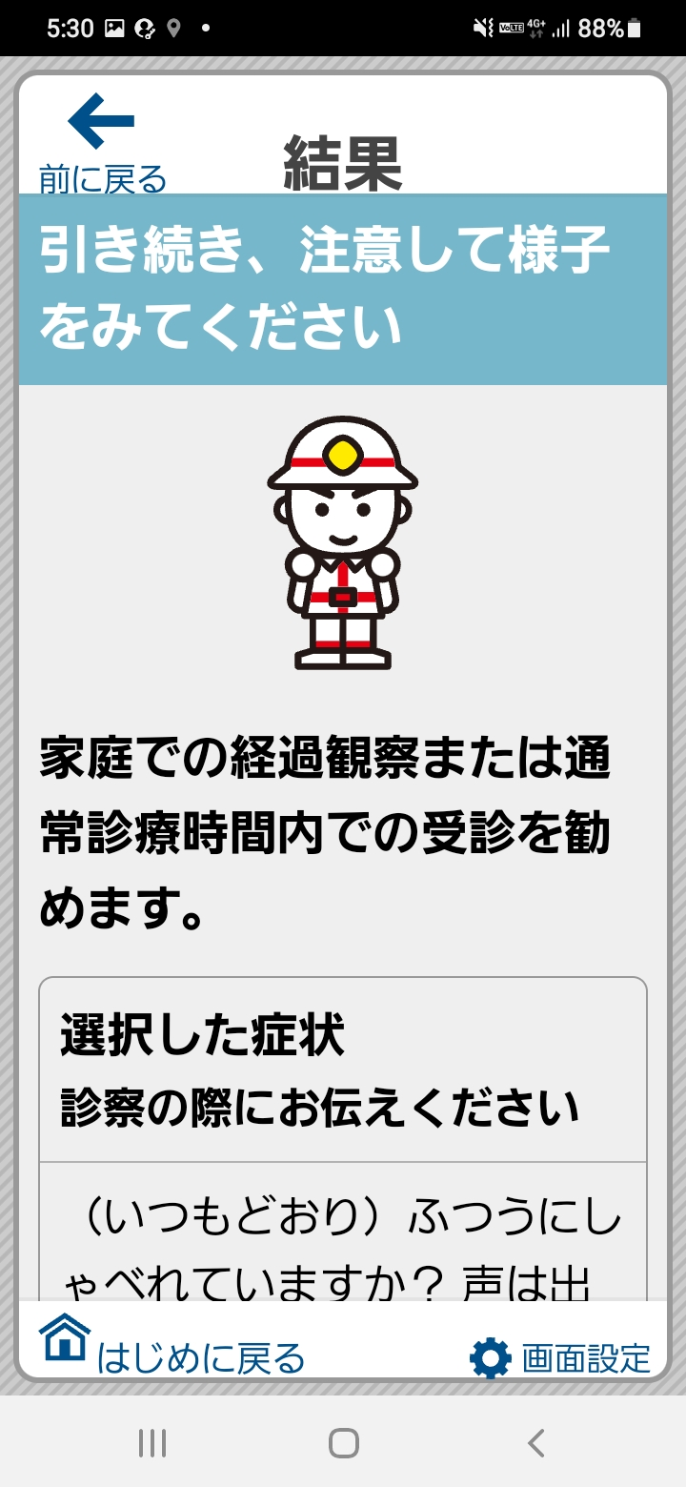
緊急度判定のしかた
３-A
緊急度判定について
こちらのアプリでは、該当する症状及び症候を画面上で選択していくと、緊急度に応じた必要な４つの対応が表示されます
※表示例3
※表示例4
１9

Slide 22

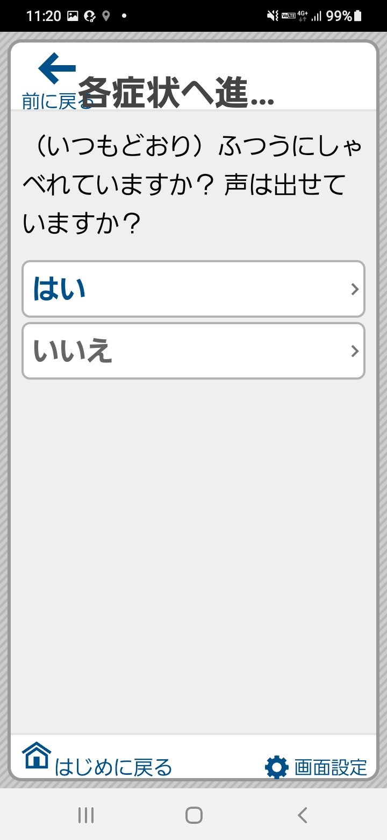
緊急度判定のしかた
３-A
緊急度判定について
❶
当てはまる項目を押します
❷
詳細の症状確認画面で
｢はい/いいえ｣を選択します
２0

Slide 23
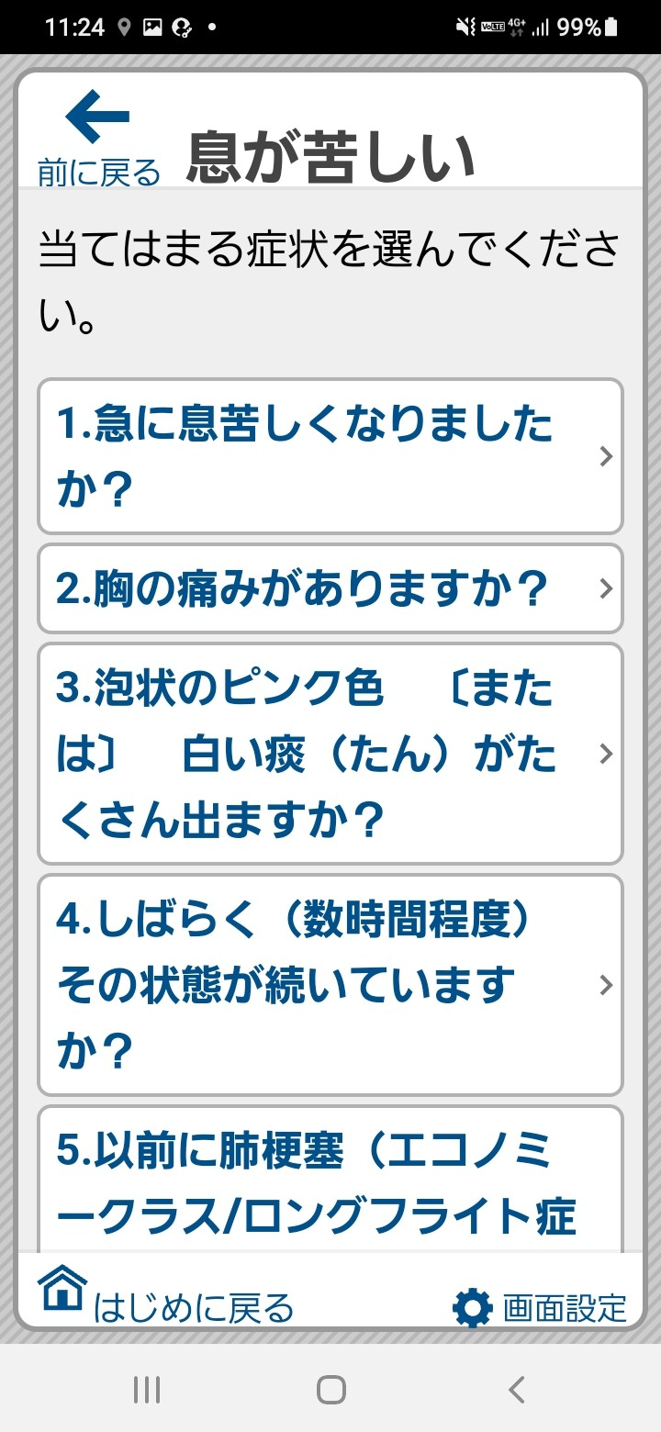
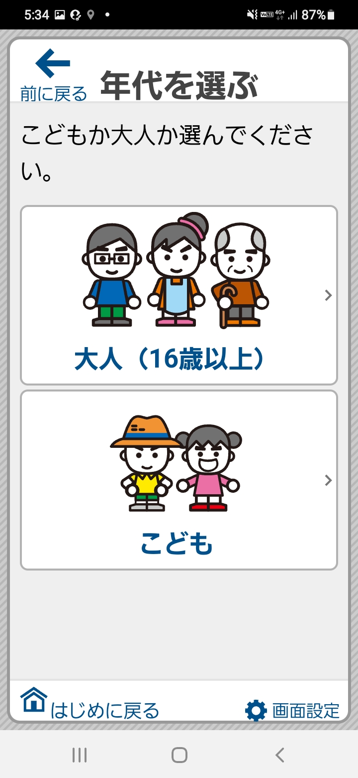
緊急度判定のしかた
３-A
緊急度判定について
❸
症状を選択する画面が表示された場合、当てはまる症状を押します
❹
年代を選択する場合、｢大人（16歳以上）」か「こども｣を押します
２1

Slide 24
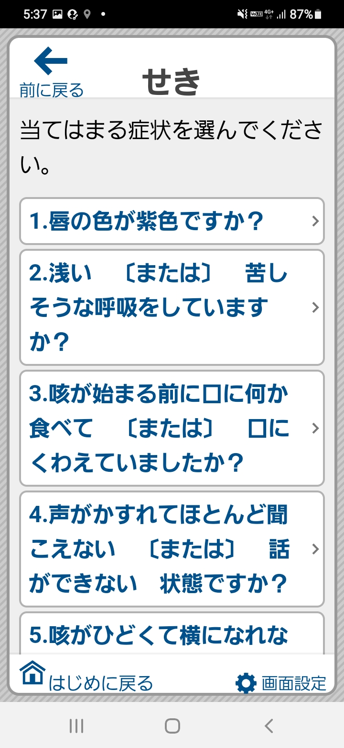
緊急度判定のしかた
３-A
緊急度判定について
❺
一つ前の画面に戻りたい場合、
｢前に戻る｣を押します
❻
はじめからやり直したい場合、 ｢はじめに戻る｣を押します
２2

Slide 25
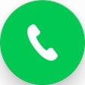
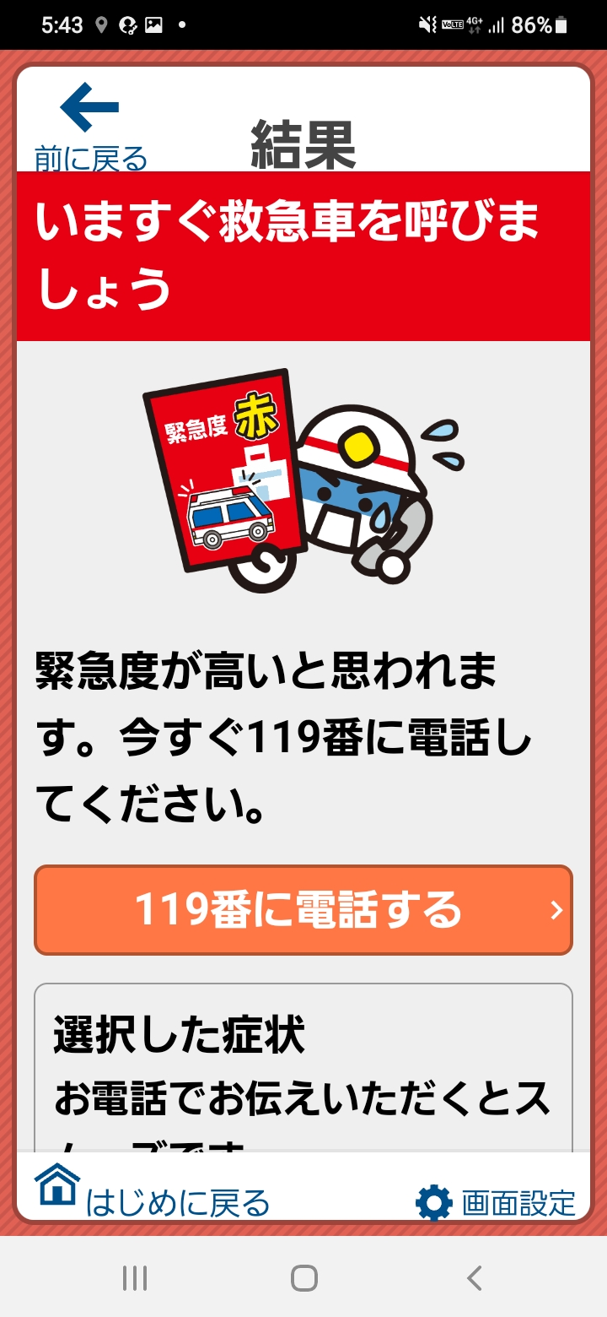
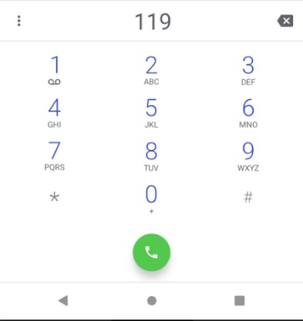
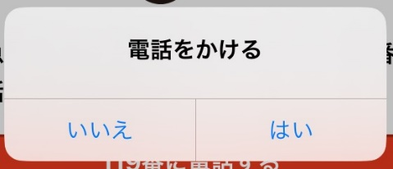
緊急度判定のしかた
３-A
｢いますぐ救急車を呼びましょう｣が表示された場合はすぐに119番に電話しましょう
❶
｢119番に電話する｣を押します
❷
Androidの場合は緑色の受話器マーク を押し、 iPhoneの場合は｢はい｣を押します
※Androidの場合
※iPhoneの場合
２3

Slide 26
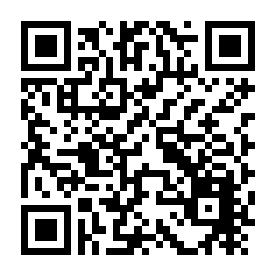
３-A
緊急度判定のしかた
｢いますぐ救急車を呼びましょう｣が表示された場合はすぐに119番に電話しましょう
音声による通報が困難な場合は、NET119緊急通報システムを利用できます
NET119緊急通報システムの利用にあたっては事前に申請手続きが必要になります
NET１１９緊急通報システムの概要、導入地域
https://www.fdma.go.jp/mission/enrichment/kyukyumusen_kinkyutuhou/NET119.html
24

Slide 27
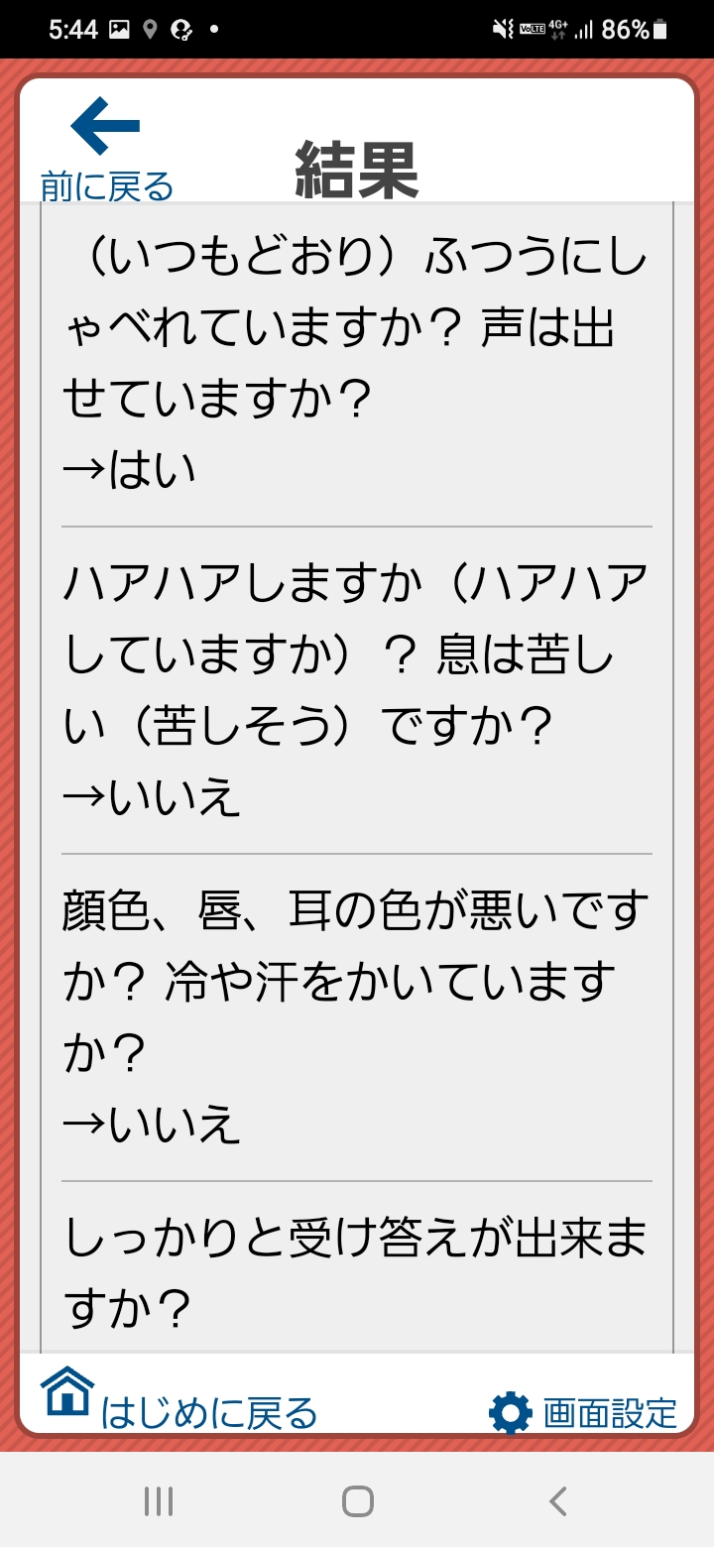
緊急度判定のしかた
３-A
｢いますぐ救急車を呼びましょう｣が表示された場合はすぐに119番に電話しましょう
❸
オペレーターと会話する際は、必要に応じて｢選択した症状｣を確認します
２5

Slide 28

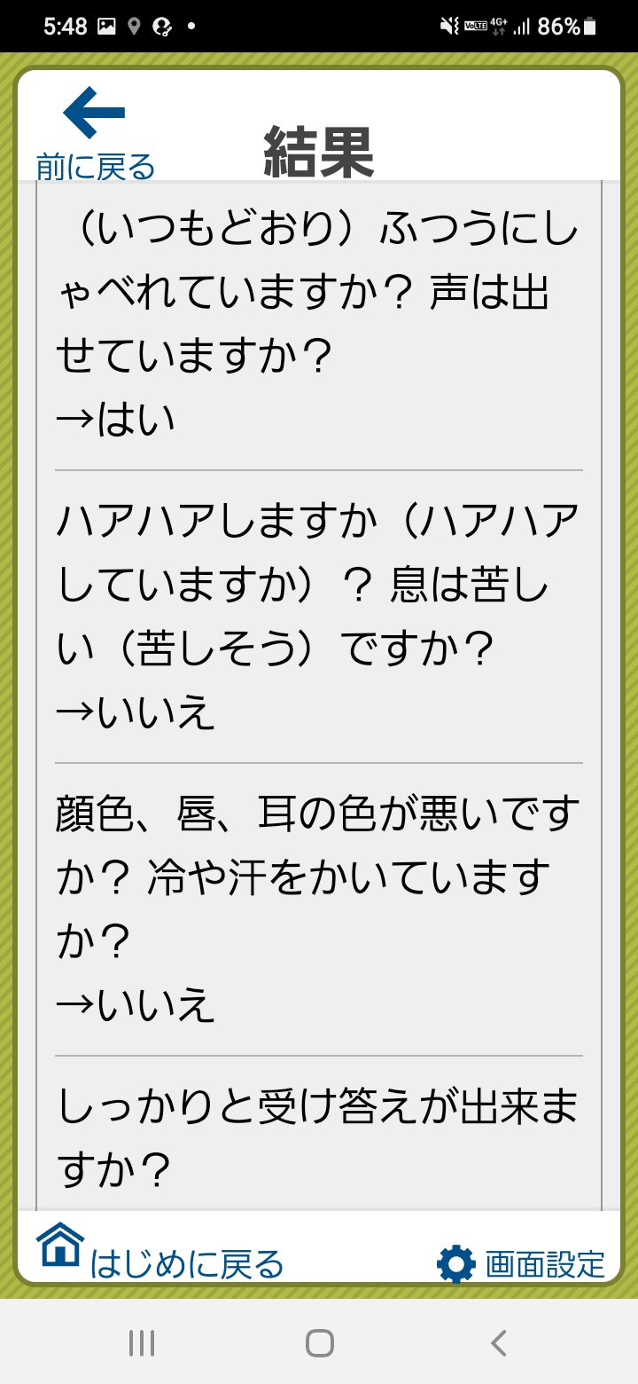
緊急度判定のしかた
３-A
｢できるだけ早めに医療機関を受診しましょう｣が表示された場合は2時間をめやすに受診しましょう
❶
画面を下から上にスクロール
します
❷
｢選択した症状｣や｢受診科目の参考｣も参考にしてください
２6

Slide 29

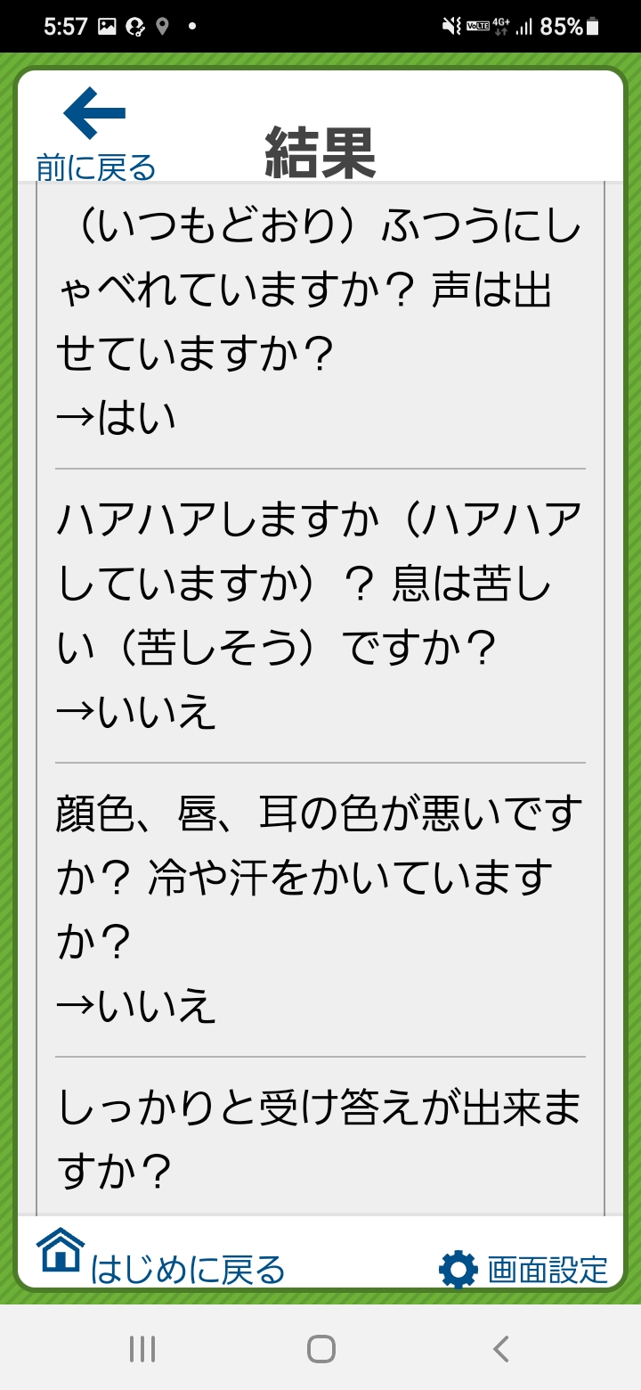
緊急度判定のしかた
３-A
「緊急ではありませんが医療機関を受診しましょう」が表示された場合は、夜間でしたら翌日の診察でもかまいません
❶
画面を下から上にスクロール
します
❷
｢選択した症状｣や｢受診科目の参考｣も参考にしてください
２7

Slide 30
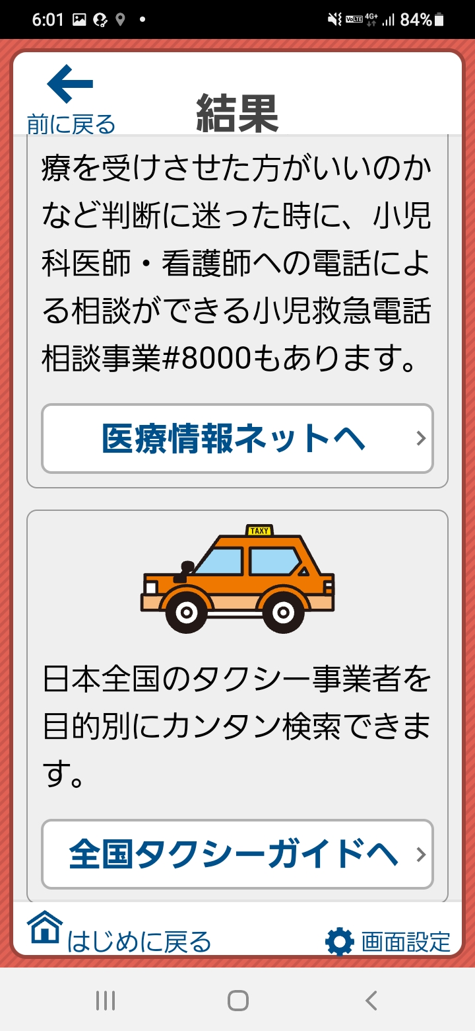
医療機関・受診手段の検索のしかた
３-B
医療機関・受診手段の検索方法です
❶
結果の画面を下から上にスクロールします
❷
医療情報ネット/全国タクシーガイドに関するページが表示されます
※p26①、p27①の結果の画面でも同様です
28

Slide 31
医療機関・受診手段の検索のしかた
３-B
医療機関・受診手段の検索方法です
❸
診療科目・日・時間等を検索する場合、｢医療情報ネットへ｣を押します
❹
タクシーを利用する場合、 ｢全国タクシーガイドへ｣を押します
※p30へ
※p32へ
2９

Slide 32
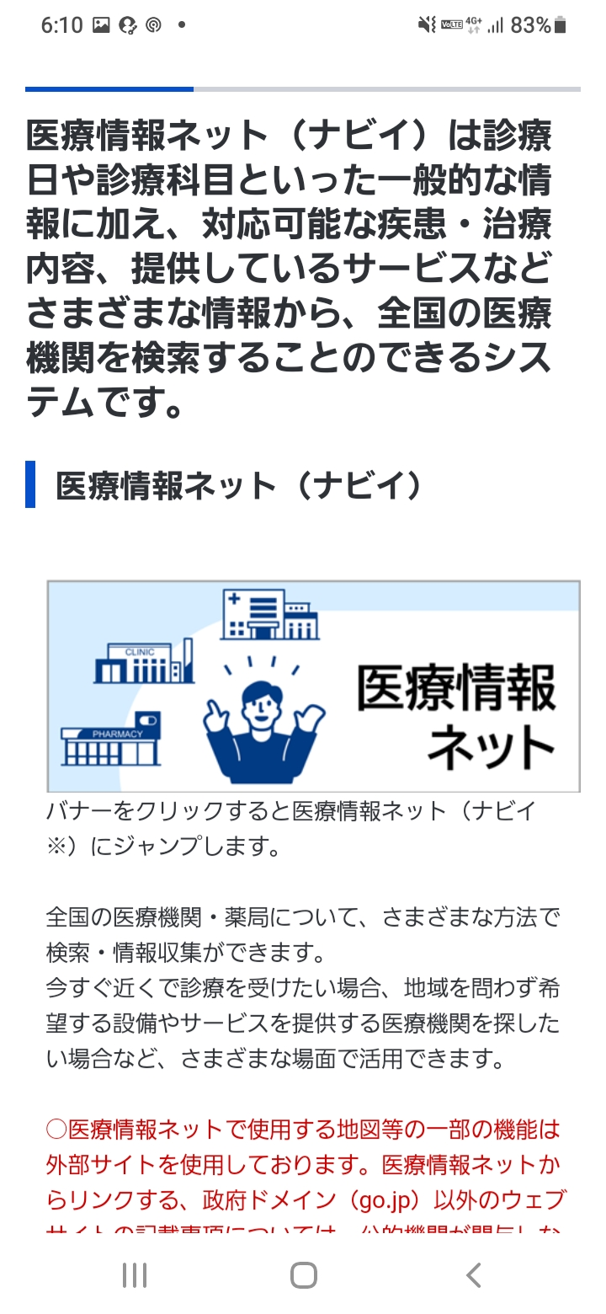
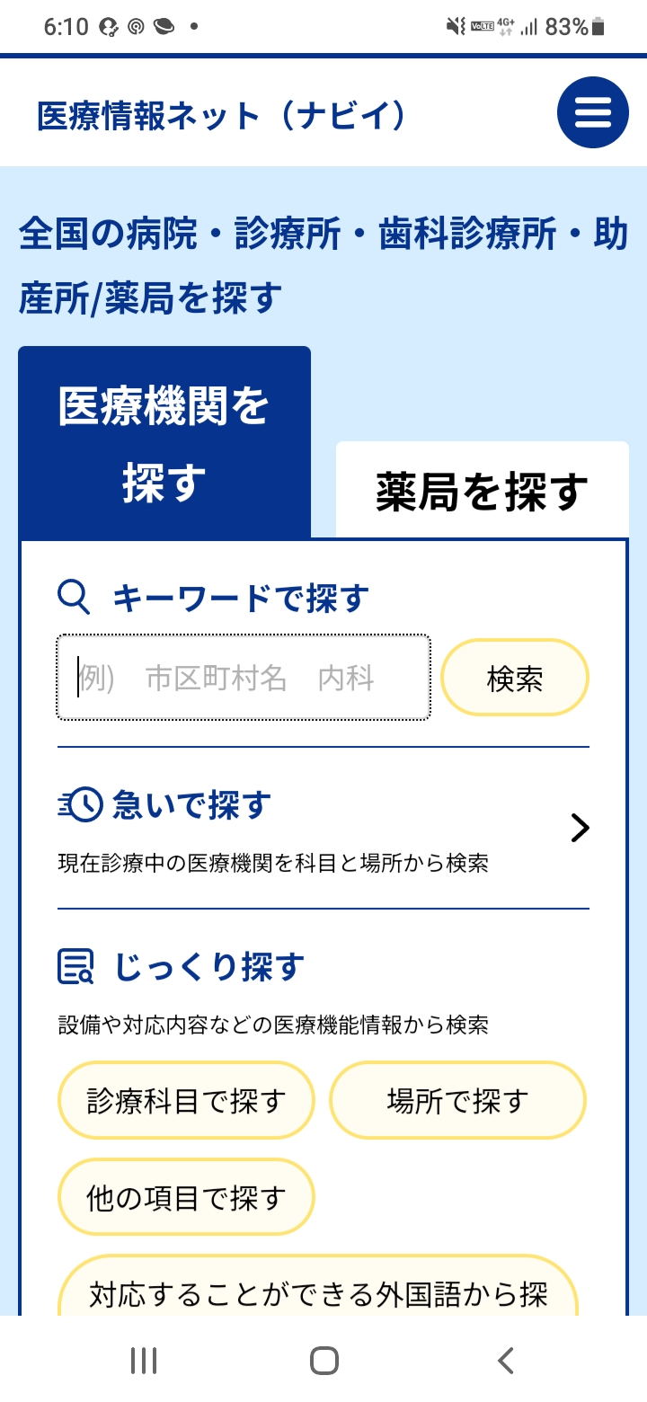
医療機関・受診手段の検索のしかた
３-B
医療情報ネットから医療機関を検索します
❶
「医療情報ネット」を押します
❷
検索したい市区町村を入力します
３０

Slide 33
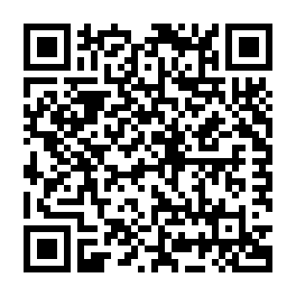
医療機関・受診手段の検索のしかた
３-B
医療情報ネットから医療機関を検索します
❸
「検索」を押します
※以降、ページの案内に沿って操作をします
＜参考＞
厚生労働省 医療情報ネット
https://www.mhlw.go.jp/stf/seisakunitsuite/bunya/kenkou_iryou/iryou/teikyouseido/index.html
３１

Slide 34
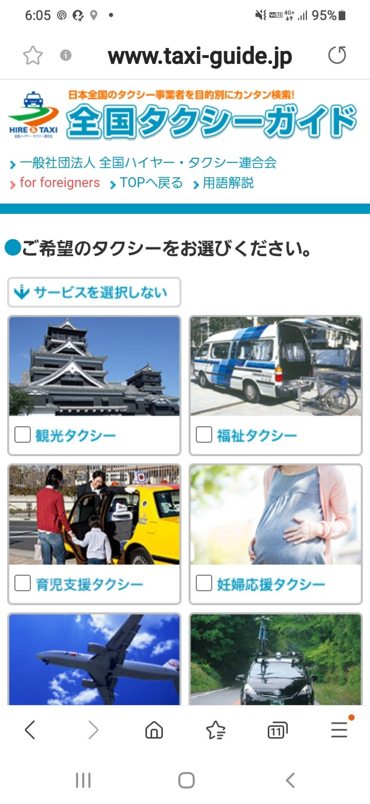
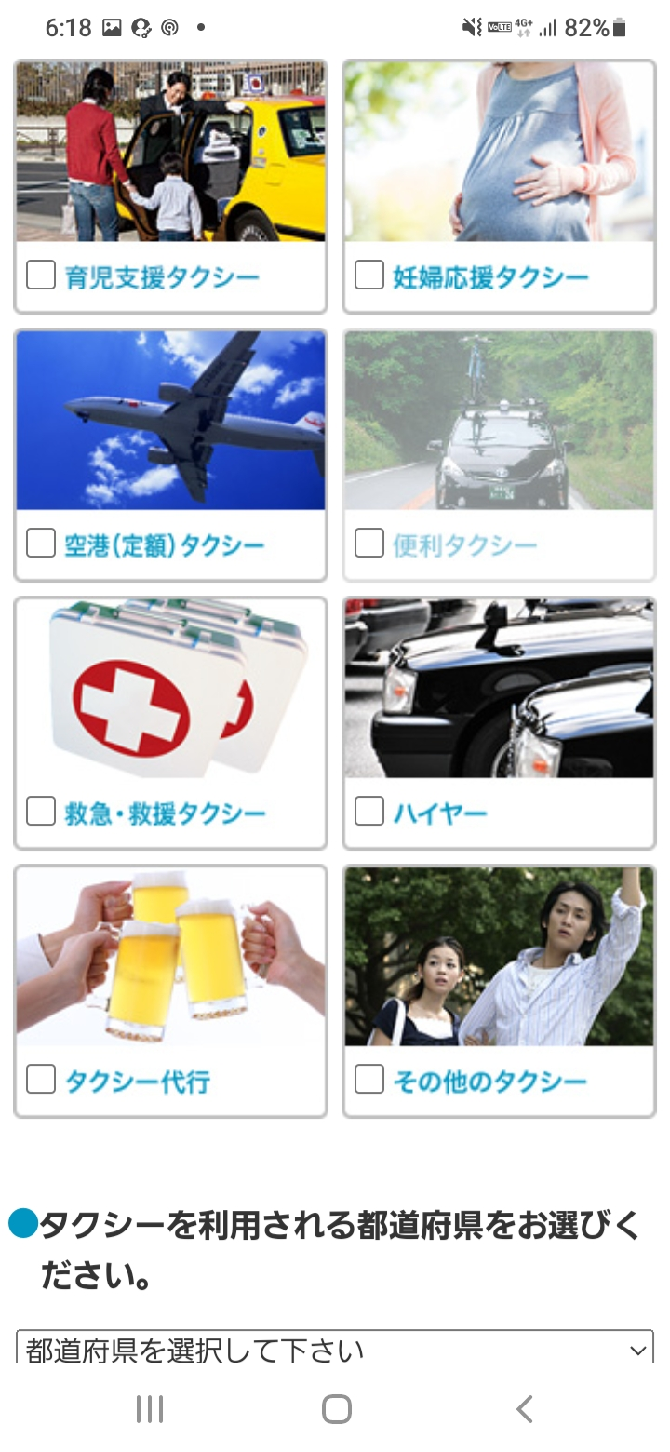
医療機関・受診手段の検索のしかた
３-B
全国タクシーガイドから受診手段を検索します
❶
画面を下から上にスクロールします
❷
｢救急・救援タクシー｣を押します
３2

Slide 35
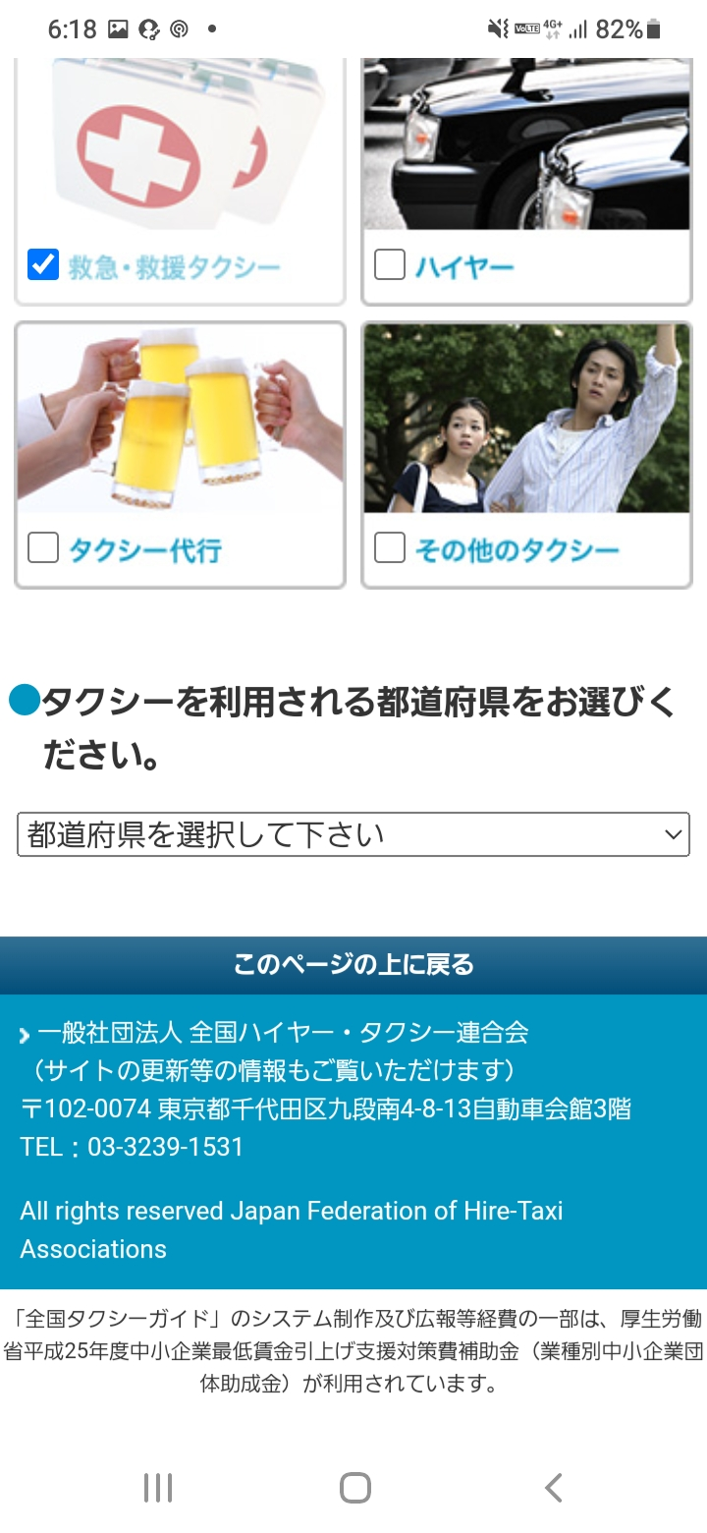
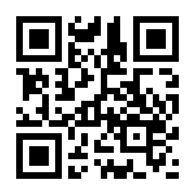
医療機関・受診手段の検索のしかた
３-B
全国タクシーガイドから受診手段を検索します
❸
検索したい都道府県を選択します
※以降、ページの案内に沿って操作をします
※電話の音声利用が難しい方は、電話リレーサービスを利用することも可能です
※電話を利用する場合、通話料がかかります
＜参考＞全国タクシーガイド
http://www.taxi-guide.jp/
３3

Slide 36
急な症状で迷っている場合
３-C
救急安心センター（＃7119）とは？
急なケガや病気をしたとき、救急車を呼んだが方がいいか、
今すぐに病院に行った方がいいかなど、判断に迷うことがあると思います。
そんなとき、専門家からアドバイスを受けることができる電話相談窓口が
救急安心センター事業（♯7119）です。
救急安心センター事業（♯7119）に寄せられた相談は、電話口で医師、看護師、
相談員がお話を伺い、病気やケガの症状を把握して、救急車を呼んだ方がいいか、
急いで病院を受診した方がいいか、受診できる医療機関はどこか等を案内します。
こんなときに♯7119
「すぐに病院に行った方がよいか」や「救急車を呼ぶべきか」、悩んだりためらわれた時は、救急安心センター事業（♯7119）に電話してください
▶ こんな症状で救急車を呼んでいいのかな...
▶ 具合が悪いけどすぐに病院に行った方がいいかな...
▶ 手遅れになったらどうしよう...
▶ 近所の目が気になるから、救急車を呼ぶのは控えよう...
３４

Slide 37
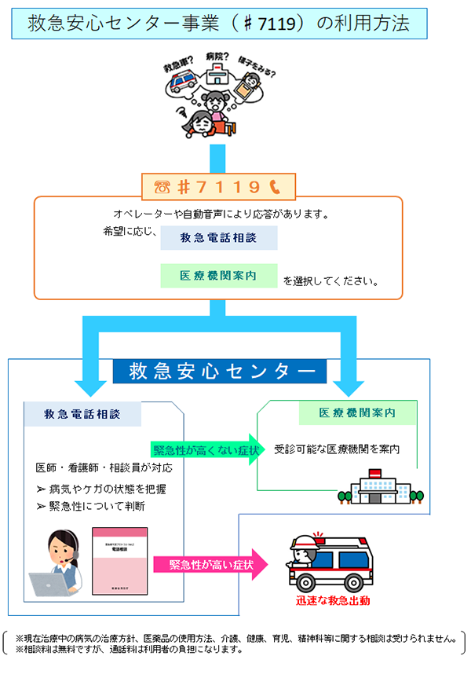
急な症状で迷っている場合
３-C
救急安心センター（＃7119）の利用方法
「♯7119」（又は地域ごとに定められた電話番号）に電話することで、救急電話相談を受けることが
できます。
♯7119に寄せられた相談は、医師、看護師、トレーニングを受けた相談員等が電話口で傷病者の状況を聞き取り、「緊急性のある症状なのか」や「すぐに病院を受診する必要性があるか」等を判断します。相談内容に応じて、迅速な緊急出動につないだり、受診可能な医療機関の案内を受けたりすることができます。
※現在治療中の病気の治療方針、医薬品の使用方法、介護、健康、育児、精神科等に関する相談は受けられません
※相談料は無料です 通話料は各実施地域により異なります
３5

Slide 38
急な症状で迷っている場合
３-C
救急安心センター（＃7119）の実施エリアについて
♯7119を行っている地域は以下URLを参照ください。
お住まいの地域をご確認の上、ご相談ください。
https://www.fdma.go.jp/mission/enrichment/appropriate/appropriate007.html
３6

Slide 39
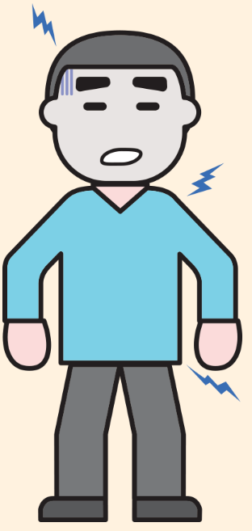
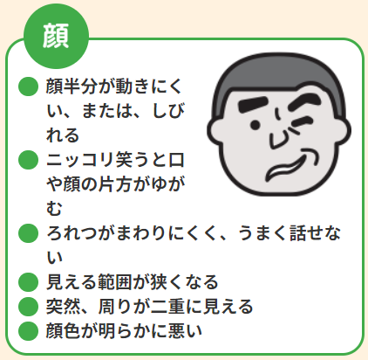





急な症状で迷っている場合
３-C
以下のような症状がある場合にはすぐに119番に電話しましょう
おとなの場合
気をつける症状
出典：https://www.fdma.go.jp/publication/portal/post2.html
３7

Slide 40







急な症状で迷っている場合
３-C
以下のような症状がある場合にはすぐに119番に電話しましょう
子ども（15歳以下）の場合
気をつける症状
出典：https://www.fdma.go.jp/publication/portal/post2.html
３8

Slide 41







急な症状で迷っている場合
３-C
以下のような症状がある場合にはすぐに119番に電話しましょう
高齢者の場合
気をつける症状
出典：https://www.fdma.go.jp/publication/portal/post2.html
39

Slide 42
救急車の呼び方
３-D
119番通報をすると、指令員が救急車の出動に必要なことを順番にお伺いします。緊急性が高い場合はすべてお伺いする前でも救急車が出動します。あわてず、ゆっくりと答えてください。
①緊急であることを伝える
②来てほしい住所を伝える
③具合の悪い方の症状を
伝える
④具合の悪い方の年齢を
伝える
⑤あなたの
お名前と連絡先を伝える
119番通報をしたら、まず
「救急です」と
伝えてください。
住所を市町村名から伝えてください。
住所が分からない時は、近くの大きな建物、
交差点など目印になるものを伝えてください。
「誰が」「どのようにして」「どうなった」と簡潔に伝えてください。
また、分かる範囲で意識、呼吸の有無を伝えてください。
具合の悪い方の年齢を伝えてください。
分からない時は、「60代」のように、
おおよそでかまいませんので伝えてください。
あなたのお名前と119番通報後も連絡可能な電話番号を伝えてください。場所が不明な時などに、問い合わせることがあります。
※その他、詳しい状況、持病、かかりつけ病院等について尋ねられることがあります
※答えられる範囲で伝えてください
※上記に示したものは一般的な聞き取り内容です
40

Slide 43
総務省デジタル活用支援推進事業 教材一覧（応用講座）
●マイナンバーカードを健康保険証として利用しよう
・公金受取口座の登録をしよう
●マイナンバーカードを申請しよう
●マイナンバーカードの機能を
スマートフォンに搭載しよう
●マイナポータルを
活用しよう
●スマートフォンで
確定申告（e-tax）を
しよう
●ハザードマップポータルサイトで
様々な災害のリスクを確認しよう
●浸水ナビを使って
水害シミュレーションを
見てみよう
●地理院地図を使って
身近な土地の
情報を知ろう
スマホを使って
マイナンバーカードを
活用しましょう
スマホで
防災・地域について
知りましょう
●オンライン診療を
使ってみよう
●全国版救急受診アプリ
（Q助）で病気やけがの
緊急度を 判定しよう
●生成AIを
使ってみよう
●文字表示電話サービス
（ヨメテル）を使ってみよう
●スマホで年金の情報を
確認しよう（ねんきんネット）
●デジタルリテラシーを身につけて
安心・安全にインターネットを楽しもう
スマホを
健康や医療に
活用してみましょう
様々な活用方法で
スマホを
使いこなして
みましょう

